Slide 1

GameServerProgramming TermProject
develope using IOCP socket model

Slide 2
목차 1. 개발 환경 2. 구현 내용 3. PC성능 4. 개선 내용 5. STRESS_TEST 결과

Slide 3
1.개발 환경 *visual studio 2022 *MSSQL Server – C++ Iocp Socket Model Client – SFML Client

Slide 4
2.구현 내용(ServerCore) *read/write lock *MemoryPool *DBConnectionPool

Slide 5
2.구현 내용(GameServer) *실시간 동기화 *DB 로그인,가입,위치 동기화,체력회복,공격 * NPC AI(공격,부활,이동) *섹터 구현

Slide 6
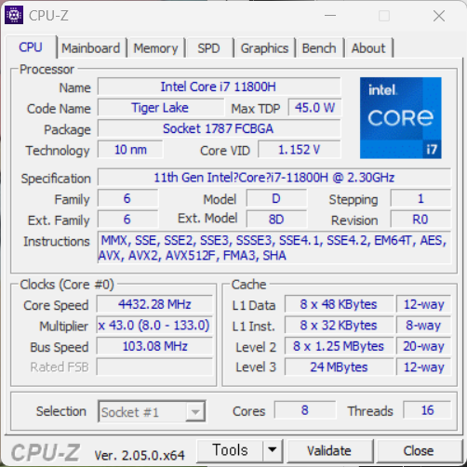
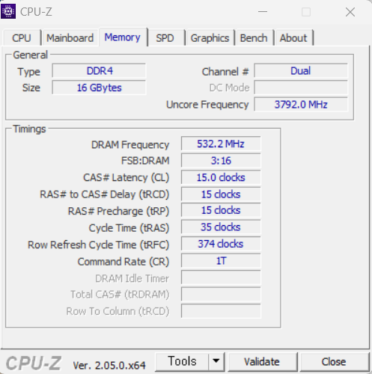
3. PC성능

Slide 7
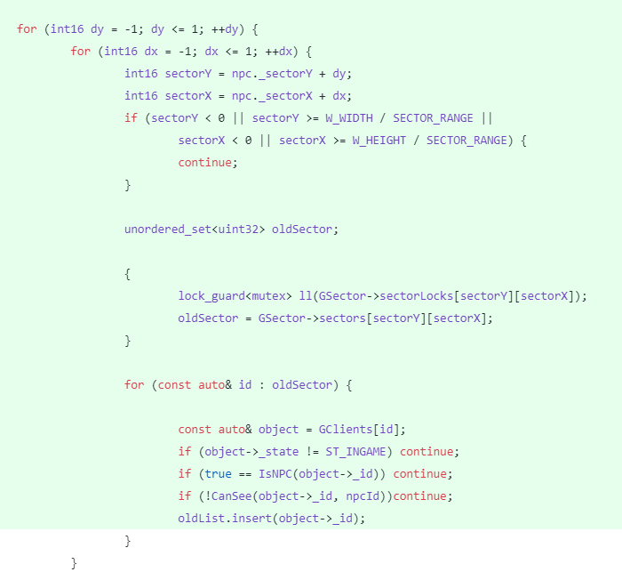
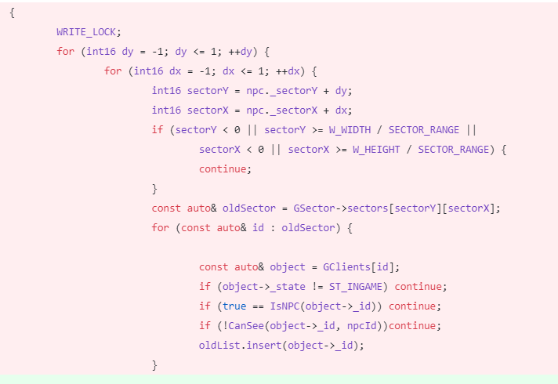
4. 개선 내용
이전 코드는 병렬성 x -> 병렬성을 위해 sector클래스 내부에 섹터별 lock을 추가하여 병렬성 향상
섹터를 참조로 받지 않고 복사를 통해 섹터를 읽는 도중에 값이 삭제되어도 프로그램이 안죽음

Slide 8
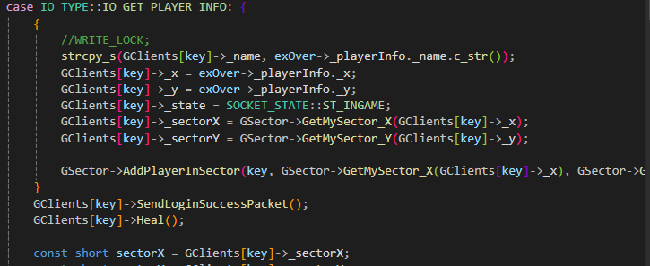
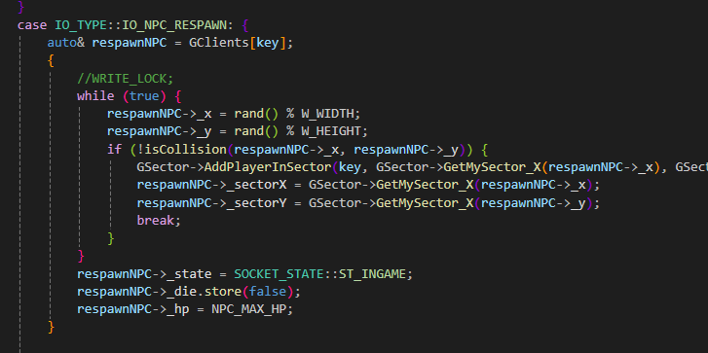
4. 개선 내용
이부분은 모두 GetQueuedCompletionStatus함수를 통해 실행되는 코드들인데, GQCS 결과물은 하나의 스레드들만 접근이 가능함
또한, Gclients[key]가 저 코드가 실행되지 않으면 다른 스레드들에서 건드릴 일이 없기애 불필요한 lock을 제거함

Slide 9
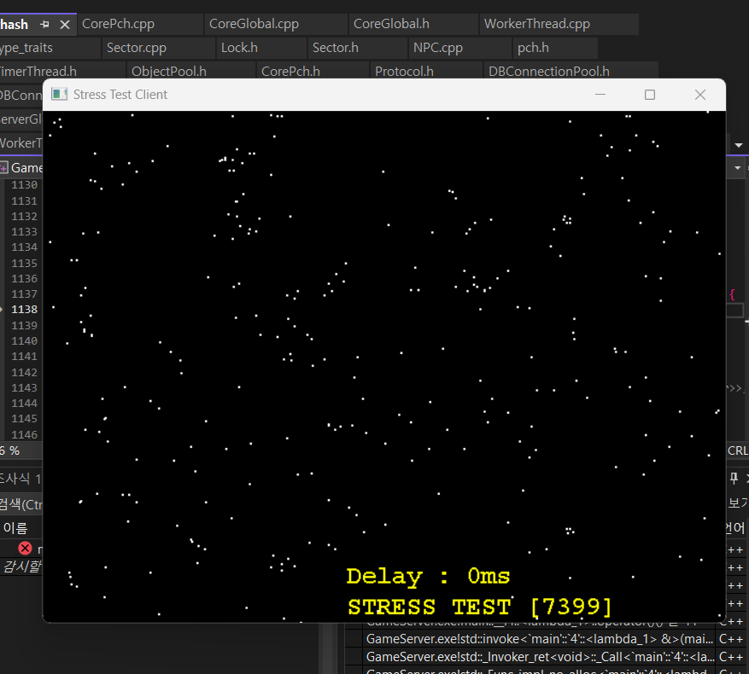
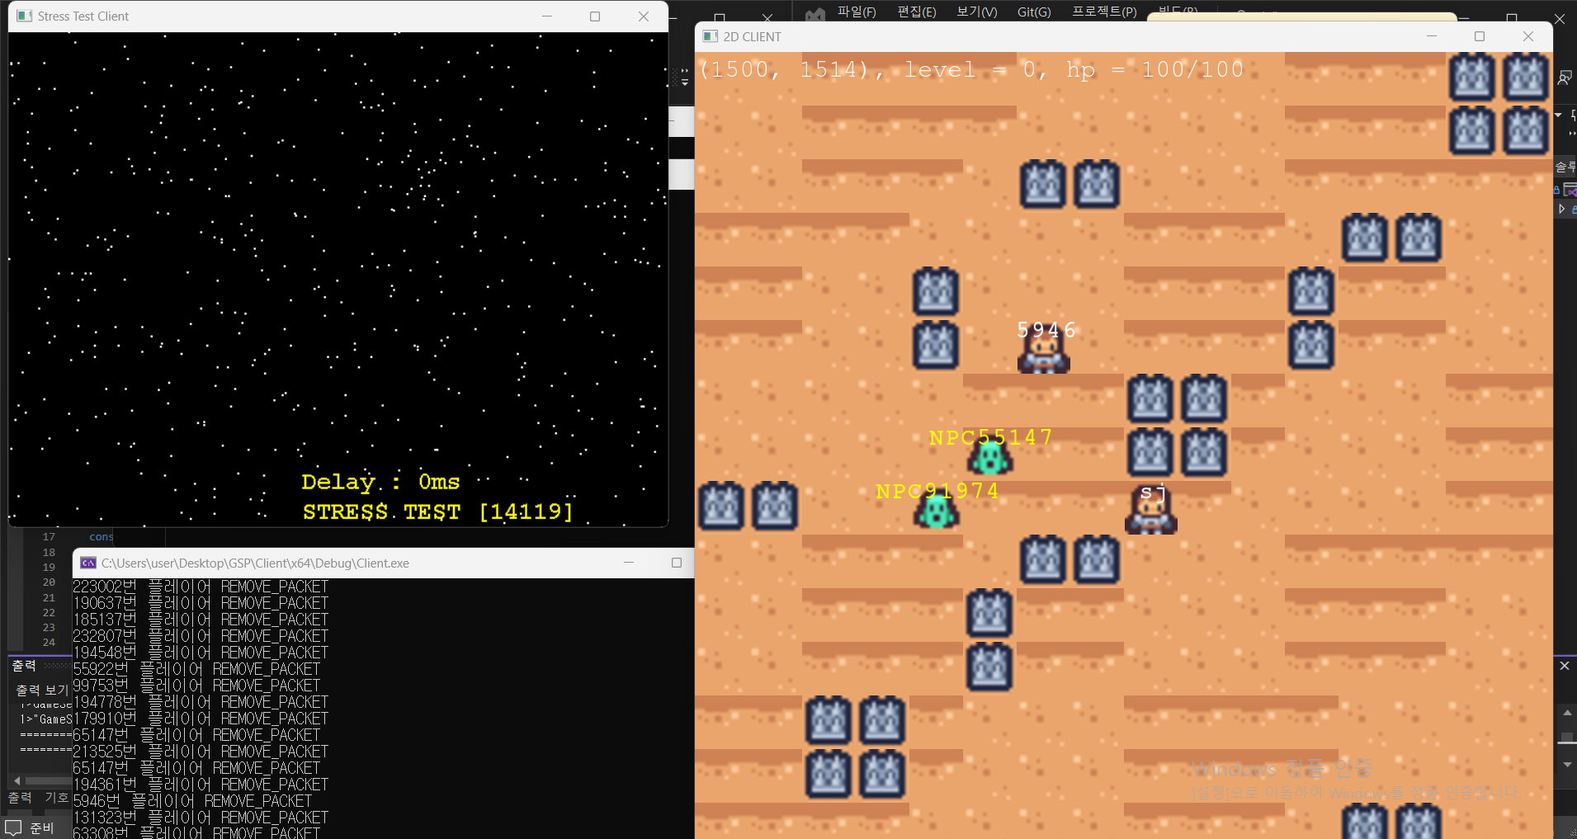
5. STRESS_TEST 결과
↑개선 전 동접
개선 후 동접 →

Slide 10
Thank you

